Slide 1
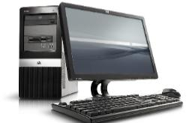
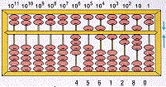
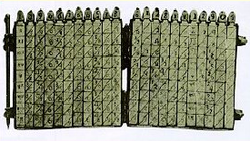
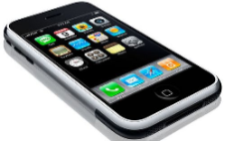
A Evolução do Computador parte 2
Prof. Gilberto Farias de Sousa Filho

Slide 2
Conteúdo
Computadores Pré-Modernos
Computação Moderna
Primeira Geração
Segunda Geração
Terceira Geração
Quarta Geração
Quinta Geração

Slide 3

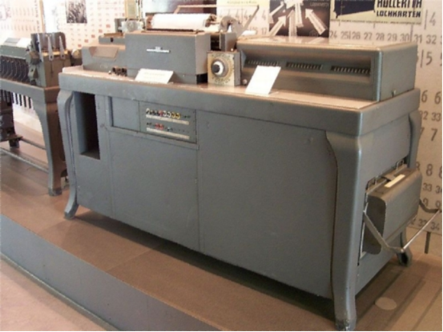
O início da era da Computação
Em 1890, Hermann Holeritth
desenvolveu um tabulador estatísitico
para auxiliar no senso dos EUA.
Em 1896, funda uma companhia
Chamada TMC: Tabulation Machine
Company que depois deu origem a
IBM.

Slide 4
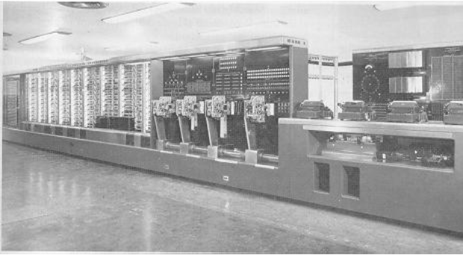
Mark I (1940)
Howard Aiken com o financiamento da IBM cria o Mark I.
Composto por relés eletromecânicos.
Podia somar ou subtrair números de 23 dígitos em 3/10 de segundo e multiplicá-los em três segundos.
Num só dia, a máquina podia efetuar cálculos que antes exigiam seis meses completos.

Slide 5
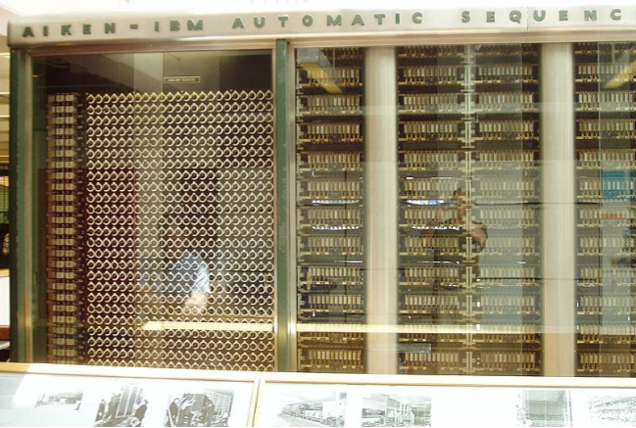
Mark I (1944)
Painel lateral do Mark I

Slide 6
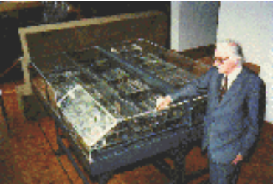
Os computadores de Konrad Zuse (1939-1944)
O Z1 e Z2 tinham um teclado para introduzir problemas no computador e o resultado faiscava num quadro com muitas lampadazinhas.
O Z3 e Z4 trabalhavam com o sistema binário.
Zuze idealizou um computador de Válvula, mas não teve apoio governamental

Slide 7
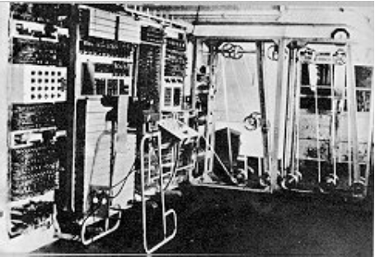
Collossus (1943)
Projeto liderado pelo matemático Alan Turing
Possui 2000 válvulas (idêntico ao proposto de Zuse)
Processava 5000 caraceteres
Colossus: decifrava código dos nazistas

Slide 8
Computação Moderna

Slide 9
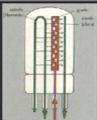
Primeira Geração (1946-1959)
Válvulas a vácuo (tamanho da lâmpada elétrica)
Programação através de linguagem de máquina
Armazenamento primário por cartões perfurados. Em 57 criou-se a fita magnética.
A válvula

Slide 10
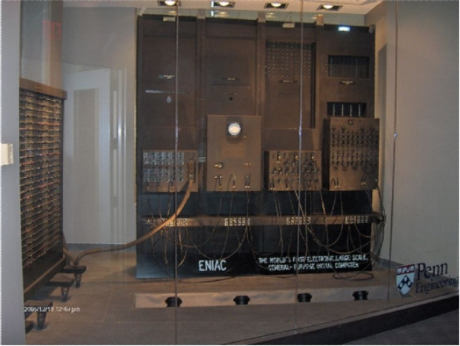
Primeira Geração (1946-1959)
Em 1946 surge o Eniac (Electrical Numerical Integrator and Calculator)
1000 vezes mais rápido que qualquer computador anterior.
Aproximadamente 25 m de comprimento por 5,5 m de altura. O seu peso total era de 30 toneladas.

Slide 11
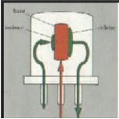
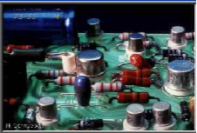
Segunda Geração (1959 a 1964)
Utilização de Transistores
Linguagem Assembly (linguagem símbolica). Em seguida linguagem de alto nível como Fortran e Cobol
Armazenamento em Disco

Slide 12
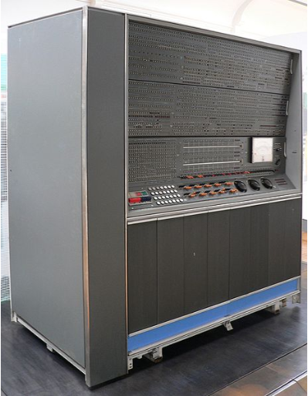
Segunda Geração (1959 a 1964)
Primeiro Supercomputador
Custava em torno de 13 milhões de dólares na época.
Permitia até um milhão de operações por segundo.
IBM 7030

Slide 13
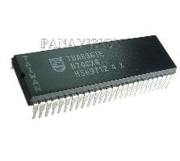
Terceira Geração(1965 a 1970)
Usavam o Circuito Integrado (CI) de silício
O IBM System/360 foi projetado para fins comerciais e científicos.
Software vendido separado do Hardware
Conceito de multiprogramação

Slide 14
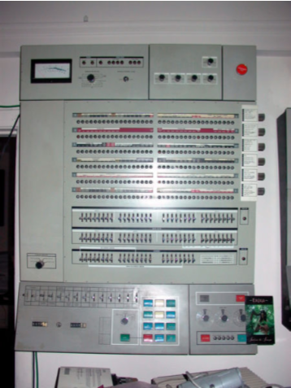
Terceira Geração(1965 a 1970)
IBM 360/91

Slide 15
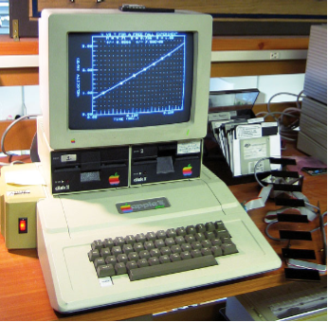
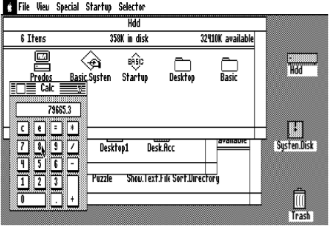
Quarta Geração (1971 - atualmente)
Computadores mais rápidos e menores.
Advento dos Microcomputadores e Computadores Pessoais
Apple 2
Tela do Apple II

Slide 16
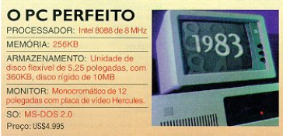
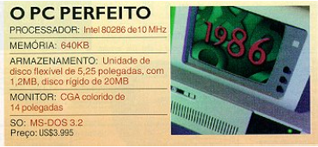
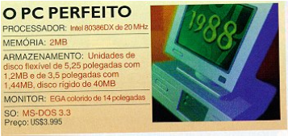
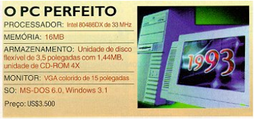
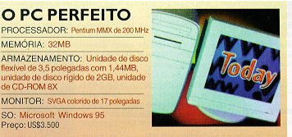

Computador Pessoal da IBM (PC)
1997

Slide 17
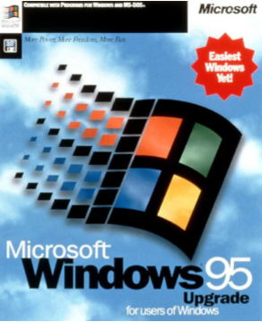
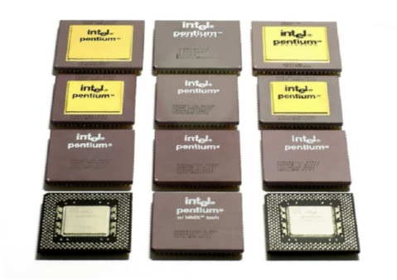
Padrão Wintel
Sistema Operacional Windows
Processadores Intel

Slide 18
Quinta Geração
Interligência Artificial
Redes de Computador

Slide 19
Inteligência Artificial
Resolução de problemas: Essa área da IA inclui um espectro de atividades, de jogos eletrônicos a planejamento estratégico militar.
Linguagens naturais: Esse aspecto envolve o estudo da interface entre pessoas e computadores em linguagem natural irrestrita.
Sistemas especialistas: Esses sistemas de IA apresentam o computador como um especialista em algum tópico em particular, por exemplo, Sistemas Gerenciadores de Escalas de Vôos.
Robótica: Esse campo envolve dotar máquinas controladas por computador de capacidades eletrônicas para visão, fala, tato e etc.

Slide 20
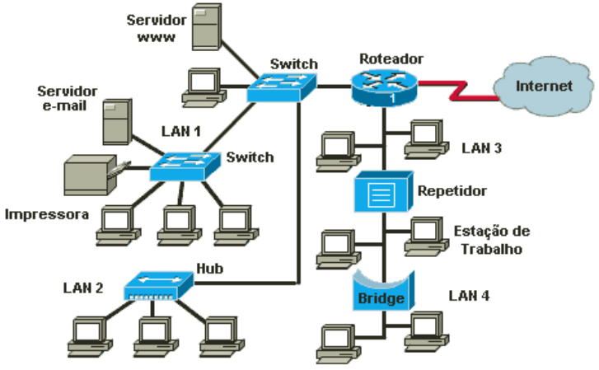
Redes de Computador

